Slide 1
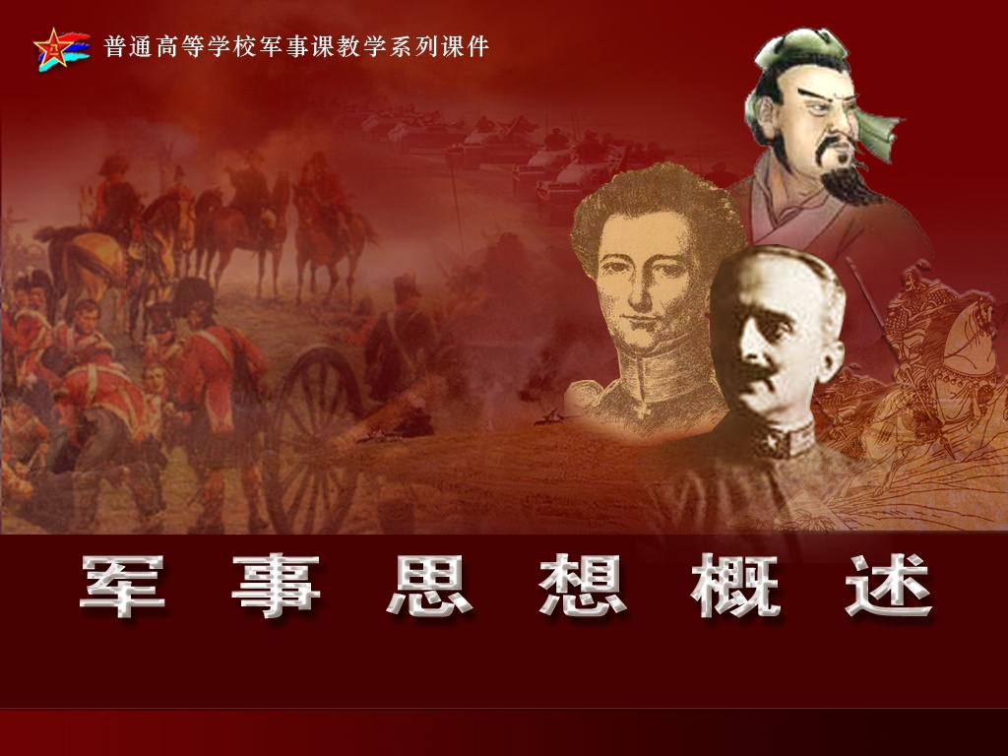
军事思想概述

Slide 2
目的要求：
了解军事思想的形成与发展过程，熟悉我国军事思想的主要内容、地位作用及科学含义，树立科学的战争观和方法论。增强学习军事思想对深入了解、研究现代战争规律，以及军事思想对现代战争具有重要指导意义的认识。
主要内容：
一、军事思想的形成和发展
二、中国古代军事思想
三、孙子兵法主要军事思想
教学重点：
军事思想形成和发展
教学时间：
4课时

Slide 3
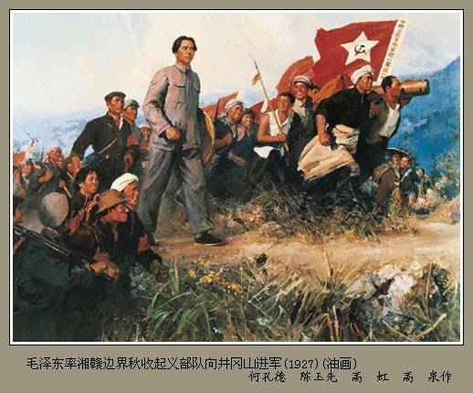
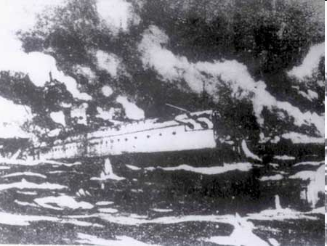
军事思想是军事实践的理论总结，是指导军事斗争的理论武器。有了先进的军事思想作指导，弱可以胜强。
新民主主义革命
甲午战争

Slide 4
一、军事思想的形成与发展
二、中国古代军事思想
三、孙子兵法主要军事思想

Slide 5
一、军事思想的形成与发展

Slide 6
（一）军事思想的科学定义和发展动力
一、军事思想的形成与发展

Slide 7
军事思想的科学定义
方法论
军事思想是关于战争和国防基本问题的理性认识，是人们长期从事军事实践的经验总结和理论概括。
战争观
战争指导思想
建军指导思想
一、军事思想的形成与发展

Slide 8
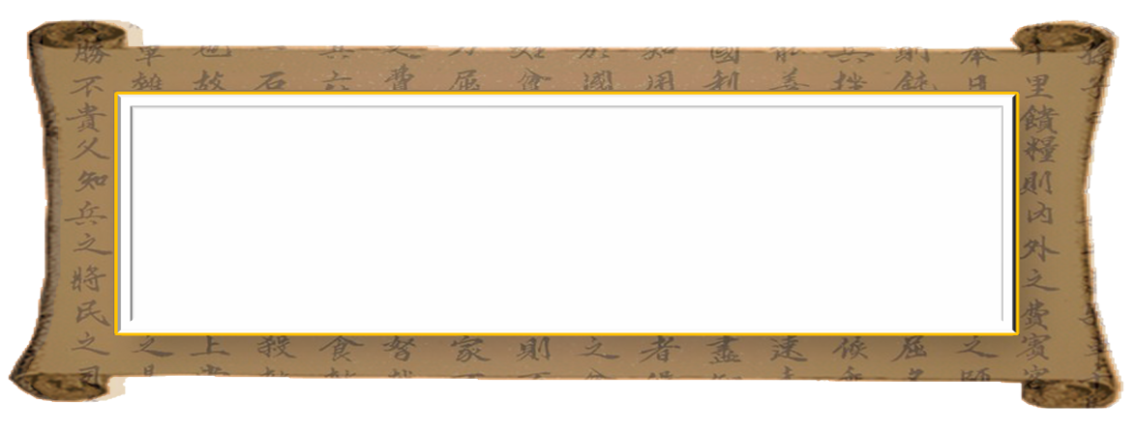

军事实践是军事认识发展的根本动力
军事认识
反思指导
兵者，国之大事也，死生之地，存亡之道，不可不察也。
根本动力
军事实践
一、军事思想的形成与发展

Slide 9
军事思想变革取决于军事实践发展变化
“古今中外集大成者”
现
当
代
毛泽东军事思想
世界大战
中国革命
近
代
东方（孙子
兵法）
资产阶级革命
古
代
西方（战争论）
春秋战国
一、军事思想的形成与发展

Slide 10
德国哲学家雅斯贝斯(Karl Jaspers)指出，公元前800至公元前200年为人类文明的“轴心时代”。这个时代诞生了苏格拉底、柏拉图、以色列先知、释迦牟尼、孔子、老子。他们创立各自的思想体系，共同构成人类文明的精神基础，直到今天，人类仍然附着在这种基础之上。
孔子：“大同思想”—— ——西方：“乌托邦”
共同富裕
（家庭再生产）
共同富裕
（原子化个体）

Slide 11
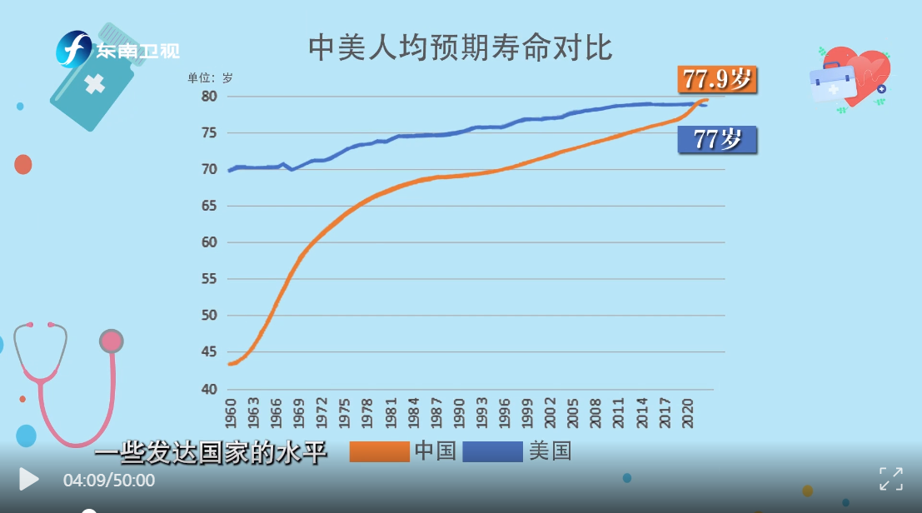

Slide 12
（二）军事思想的发展历程
一、军事思想的形成与发展

Slide 13
１、古代军事思想
有了战争就有了军事思想，战争、国家、军队是私有制的产物，自人类进入奴隶社会以来，战争就成了解决阶级矛盾、民族矛盾的主要方式之一。随着战争活动的不断发生，人们必然开始对战争实践进行理论总
结，这样，军事思想就产生了。
一、军事思想的形成与发展

Slide 14
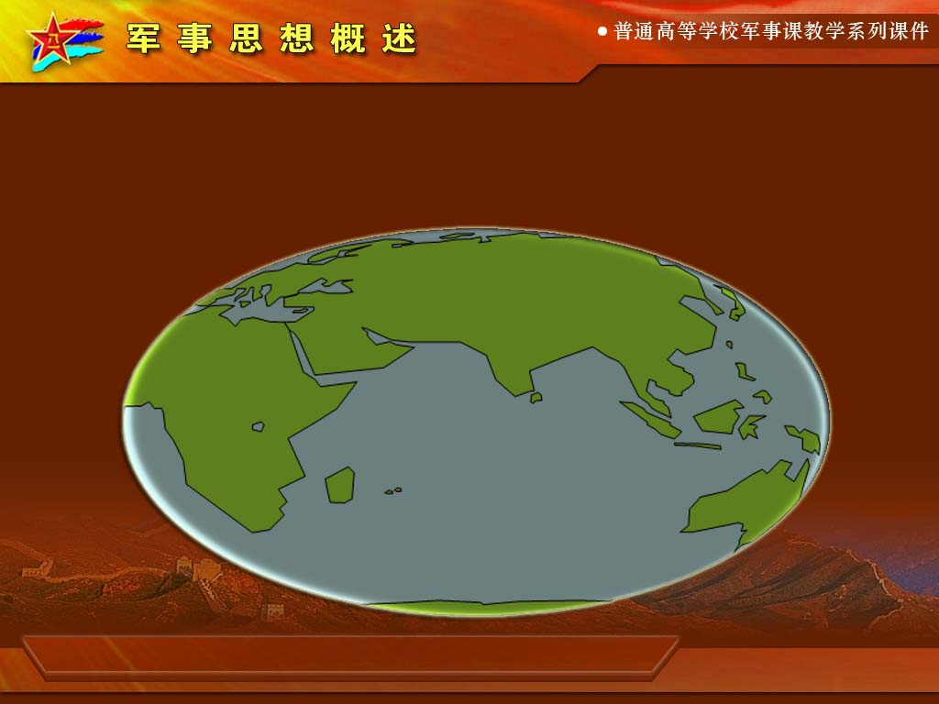
古代世界主要军事活动区域
地中海
中 国
西 亚
北 非
印 度
一、军事思想的形成与发展

Slide 15
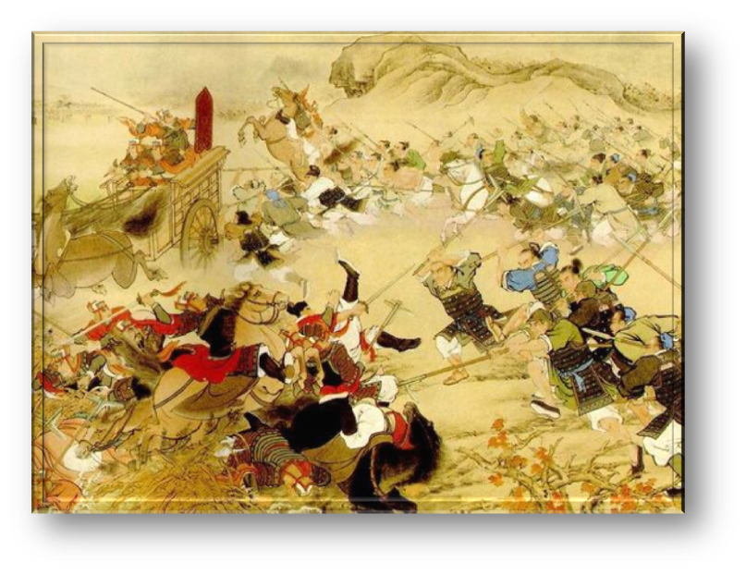
中国古代军事思想
中国古代军事思想最早出现在公元前21世纪至公元前8世纪。
战国四大名将？
一、军事思想的形成与发展

Slide 16
《千字文》：起剪颇牧，用军最精；宣威沙漠，驰誉丹青。这四位将领分别为秦国的白起、王翦，赵国的廉颇、李牧。
他们都是从军中最基层的军官做起，凭借自己的努力，一步一步成长为秦赵两国最为倚重的大将，代表了战国时期实战的最高水准！

Slide 17
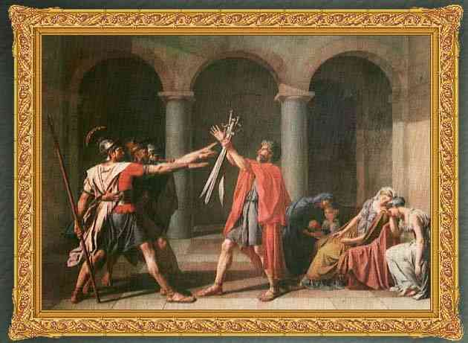
西方古代军事思想
公元前 8 世纪至公元 5 世纪，是西方古代的奴隶制社会时期。产生了古希腊、古罗马军事思想。
西方历史上四大名将？
一、军事思想的形成与发展

Slide 18
古希腊的军事思想主要散见于希罗多德的《希腊波斯战争史》、修昔底德的《伯罗奔尼撒战争史》（修昔底德陷阱）、色诺芬的《长征记》，及阿里安、普鲁塔克等人的历史著作和著名军事人物的军事活动史料之中。主要代表人物是伯里克利、色诺芬、埃帕米农达斯、亚历山大等。

Slide 19

（电影老炮冰雪决斗剧照）
中国现在能和美国决斗吗？

Slide 20
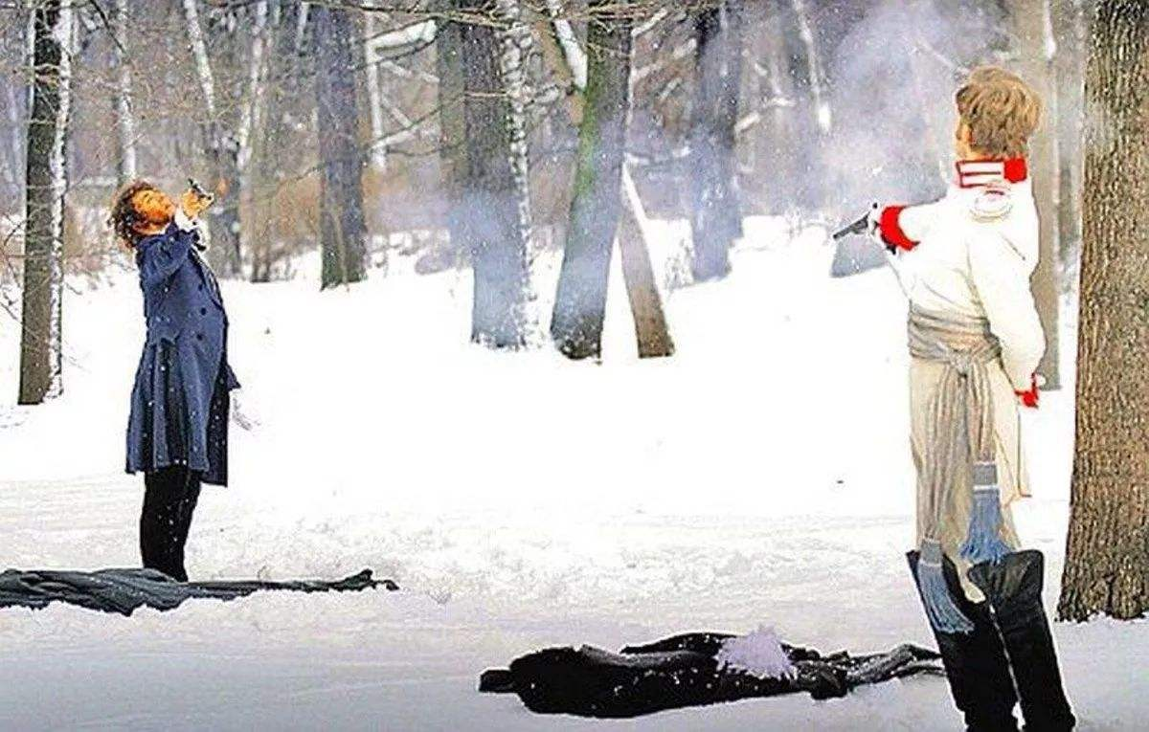
“俄罗斯诗歌的太阳”普希金因决斗而死。年仅38岁。

Slide 21
古罗马的军事思想，主要见之于当时的历史家波里比阿、阿庇安、塔西佗、李维、普鲁塔克等有关罗马历史的著作，最主要的代表人物是迦太基统帅汉尼拔、古罗马的统帅费边、西庇阿、古罗马的政治家和军事统帅恺撒、古罗马帝国的第一个皇帝屋大维等。
汉尼拔，在西方有 “战略之父”之称。
坎尼战役被看作是开创了“歼灭战”的先河。

Slide 22

第二次布匿战争（前218年-前201年）
霍尔沃德《剑桥古代史》：“它以其时机选择上的无比精确，骑、步兵战术的高度协调，表现出古代战争史上一个无与伦比的军事艺术典范”
大
西
阿尔卑斯山
洋
。
坎尼
伊比利亚
罗马
。
地
。
希腊
迦太基
中
海
直布罗陀

Slide 23
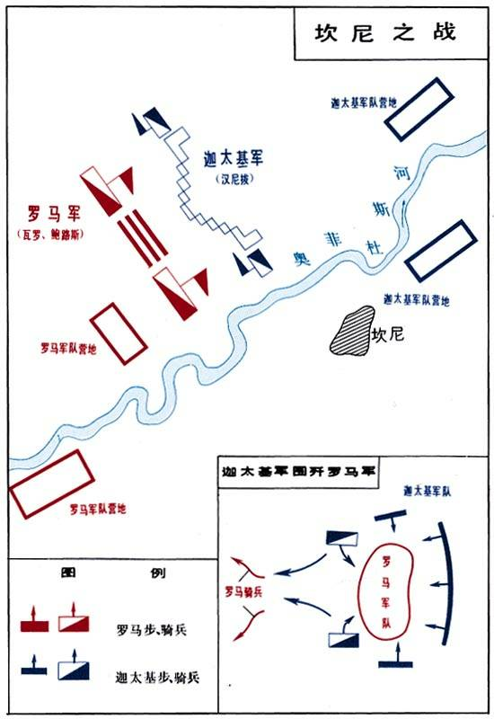
汉尼拔之所以能够以劣势兵力击败优势罗马军，
主要是由于他大胆应用了正确组织队形、诱敌深入、
迂回包围这样一种战术思想。
（公元前216年8月2日）
（步兵4万，骑兵1万）
（步兵8万，骑兵6千）
Notes:
提问：哪位同志可以说一说，汉尼拔主要采取了什么样的作战思想？
从中我们可以看出，汉尼拔之所以能够以劣势兵力击败优势罗马军，主要是由于他大胆应用了正确组织队形、诱敌深入、迂回包围这样一种战术思想。
这很多思想观点虽然产生于当时的条件，但反映了人类战争活动的基本规律，不仅对于指导当时的军事实践发挥了重要作用，也为后人学习战争规律、指导新的战争实践提供了重要的参考和帮助，其影响是十分深远的。很多后人都从古代的军事思想中汲取营养，获得了重要的收益。如，20世纪初，德国有位军事家叫施利芬，他精心研究坎尼战和汉尼拔的作战思想，吸收了他的正面部署、翼侧迂回包围的思想，拟制了“施利芬计划”，在第一次世界大战和第二次世界大战中都得到一定的应用。
先出图，后放录像

Slide 24
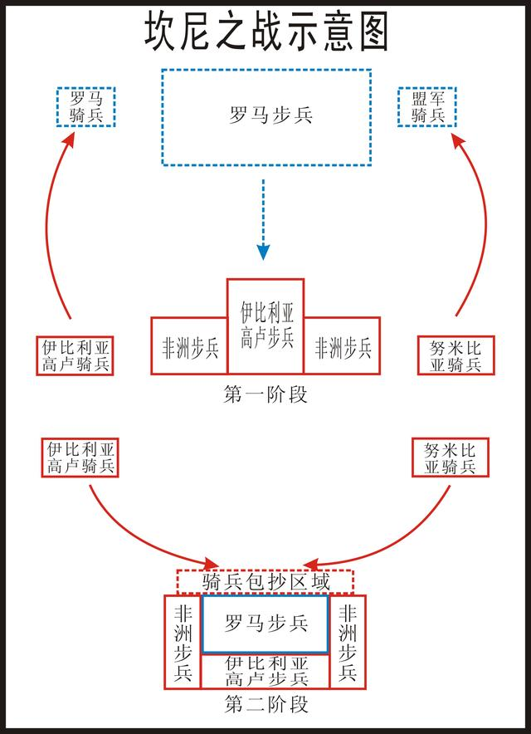
以迂为直，两翼钳击的新战术
四野战将钟伟
教儿子打仗；皮旅突围；
红34师师长陈树湘牵制敌军主力

Slide 25
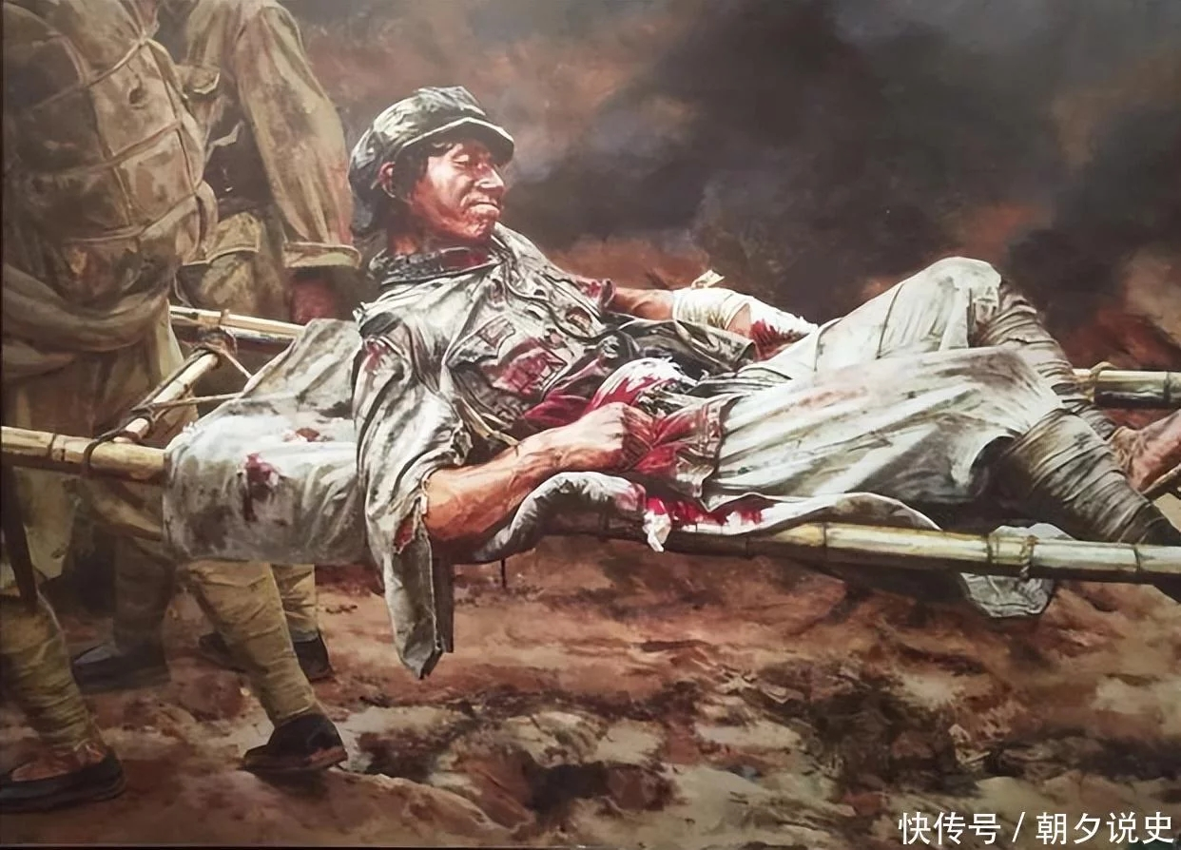

Slide 26
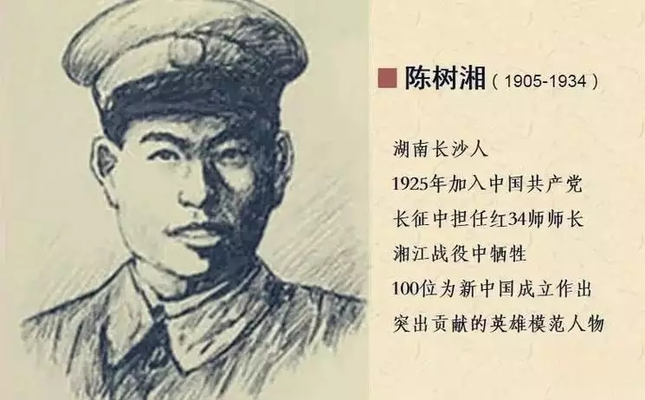

Slide 27
从中我们可以看出，汉尼拔之所以能够以劣势兵力击败优势罗马军，主要是由于他大胆应用了正确组织队形、诱敌深入、迂回包围这样一种战术思想。
这很多思想观点虽然产生于当时的条件，但反映了人类战争活动的基本规律，不仅对于指导当时的军事实践发挥了重要作用，也为后人学习战争规律指导新的战争实践提供了重要的参考和帮助，其影响是十分深远的。
例如，20世纪初，德国有位军事家叫施利芬，他精心研究坎尼战和汉尼拔的作战思想，吸收了他的正面部署、翼侧迂回包围的思想，拟制了“施利芬计划”，在第一次世界大战和第二次世界大战中都得到一定的应用。

Slide 28
古罗马的军事思想源于希腊，而又有所发展，并有两个突出的特点：一是在军事和政治的关系上，把军事作为实现政治目的的工具，把政治作为军事的目的和军事行动的配合手段。
二是在进攻与防御的关系上，作战双方的统帅，大多力主进攻，争取主动，以进攻为主，防御为辅，并十分注意与敌军主力进行会战。

Slide 29
古罗马VS古迦太基
共和体制VS城邦体制（寡头体制）
公民精神VS商业精神
罗马人的军队主要由罗马公民及其同盟者组成
而迦太基的军队主要由雇佣兵组成，只有到紧急时刻迦太基人才会动员本国公民作战
每次给罗马人带来的战争损失往往使得罗马人折损大量的公民，而迦太基不过是损失一些雇佣兵罢了
但是在罗马人的战争主要由公民们来负担的时候，他们对战争表现出来了更大的关切，并且也能够直接从战争当中获得收益
迦太基人的战争固然主要由雇佣兵组成的，但是战争的收益也往往和公民们没什么关系，战争的失利却常常要公民们来负担，结果迦太基人反而对战争更不耐烦

Slide 30
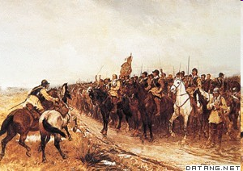
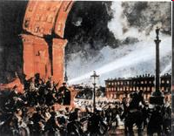
２、近代军事思想
古代丝绸之路 陆权没落
从1640年英国资产阶级革命至俄国十月革命，为世界近代史。地理大发现、大航海时代 1405年7月11日郑和下西洋
大航海时代 海权兴起
“中国航海日”
英国资产阶级革命
俄 国 十 月 革 命
一、军事思想的形成与发展

Slide 31
大航海时代西方开启了海洋全球化，资本把世界当成市场，不平等的世界政治经济格局形成：资本走向世界，利润流向西方
共产党宣言“四个从属于”：“导致东方从属于西方，农村从属于城市，陆地从属于海洋，农民的民族从属于资产阶级的民族”
中国提出“一带一路”倡议，推动构建人类命运共同体（联合国第2344号决议），就是为了改变这种不合理格局，创造人类文明新形态：各美其美，美人之美，美美与共，使得自己成为自己，文明成为文明。

Slide 32
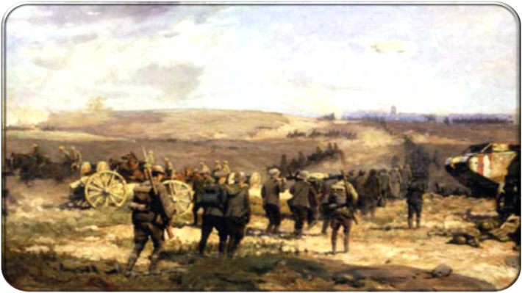
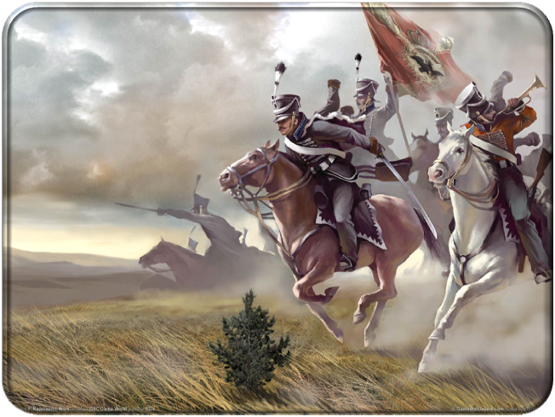
西方近代军事思想发展进步的原因
第一，军事斗争实践的推动
今天中国谁在回答
“李约瑟之问”
第二，军事技术革命性发展
的推动
宋朝是人类科学技术的高峰，为什么发明火药的中国的火药比不过英国？明代朱元璋两大发明将封建制度带向了深渊：八股取士和妇女缠足
第三，军事思维方法的重大
变革
一、军事思想的形成与发展

Slide 33
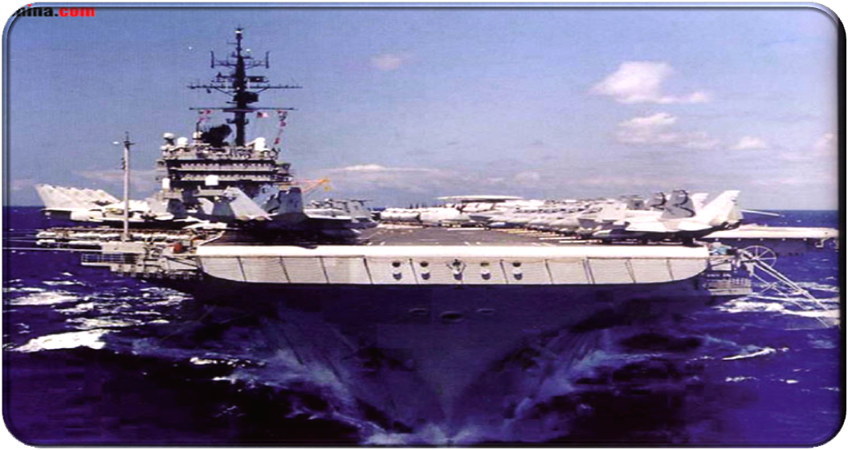
３、现当代军事思想
世界进入现代史，随着科学技术的发展，武器装备也发生巨大变化，对战争的进程乃至结局影响越来越大，对军事理论的研究产生了重大影响。
一、军事思想的形成与发展

Slide 34
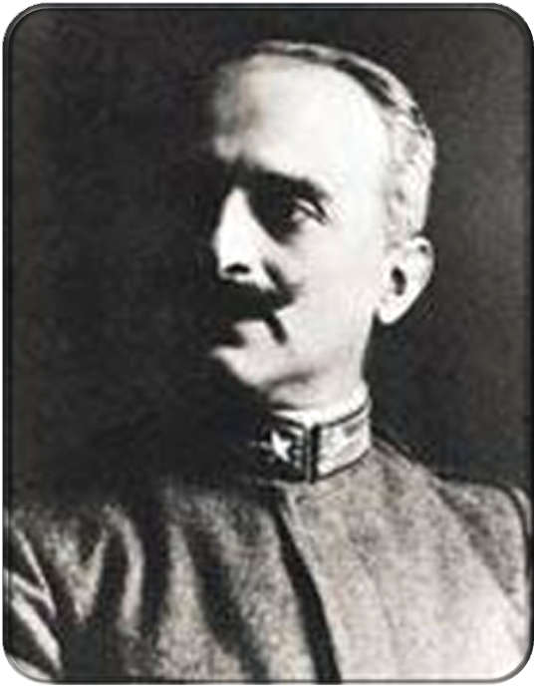
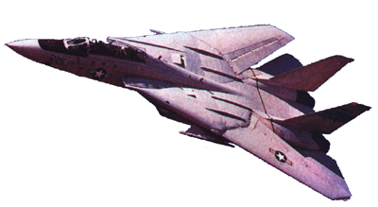
（1）“空中战争”理论——空军制胜论
《制空权》
普京：“轰炸机的翅膀动一动，
比一万个抗议有用。”
杜 黑
一、军事思想的形成与发展

Slide 35
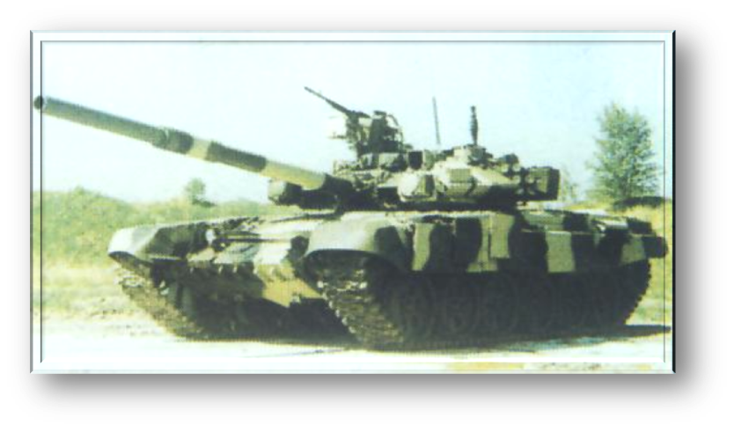
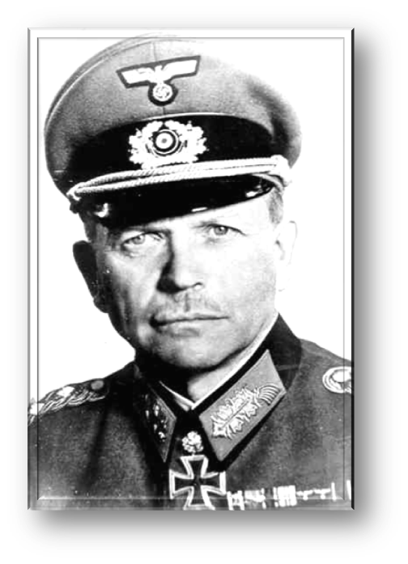


（2）“机械化战争”理论——坦克制胜论
富勒
《装甲战》
古德里安
一、军事思想的形成与发展

Slide 36
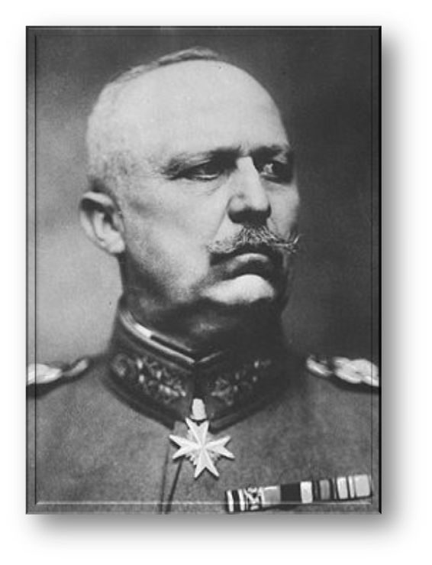
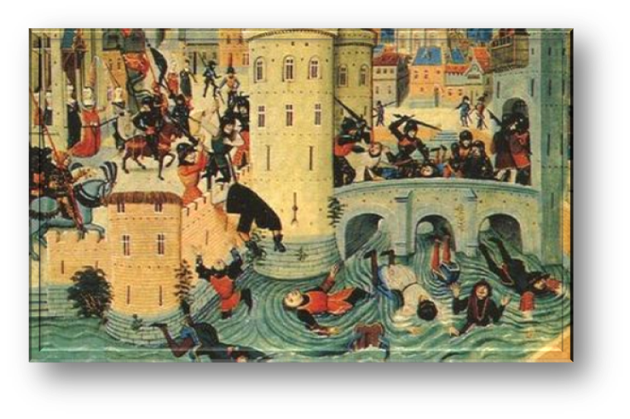
（3）“总体战”理论
《总体战》
鲁登道夫
一、军事思想的形成与发展

Slide 37
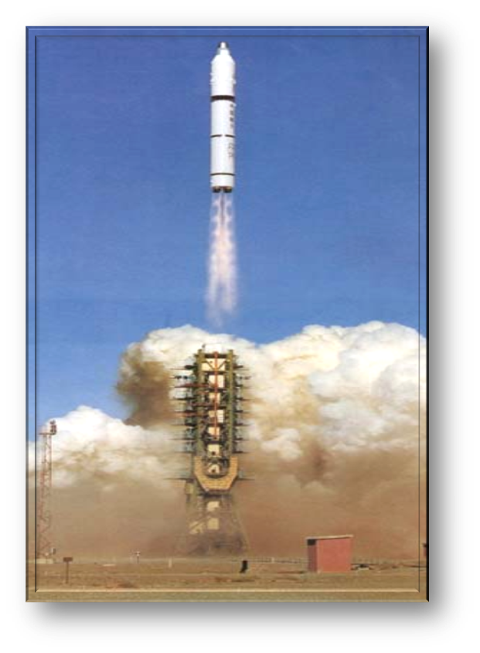
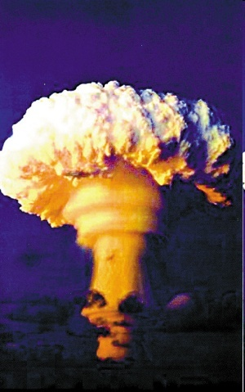
（4）“核武器制胜”理论
一、军事思想的形成与发展

Slide 38
（5）西方各国军事思想
美军军事思想的特点是：以遏制、预防潜在“全球性竞争对手”为目的，加大常规、核、太空优势，建立导弹防御系统，确保自身绝对安全；重视质量建军，加强数字化、信息化建设；重视非对称作战、非接触作战，实施 “空地海天联合作战” 。
（21世纪初台海一战）空海一体战：美国VS中国
（ 1981年苏军演习）空地一体战：美国VS苏联
一、军事思想的形成与发展

Slide 39
英法日德等国军事思想的共同点是：采取以维护自身利益为出发点的战略方针；增强军事实力，逐步摆脱对美军事依赖，或以其他联盟的方式挑战美国的军事地位；重视发展高技术以带动军事技术的进步；依据各自国情、军队现况走质量建军的道路，确立与国家和军事战略相适应的军队规模。
一、军事思想的形成与发展

Slide 40
俄罗斯认为：核战争的可能性大大降低，主要威胁是局部战争和武装冲突；在经济、军事力量弱于美国的情况下，提出了“纯防御”、“积极防御”和“现实遏制”战略；走质量建军之路，明确建军原则、目标，发展太空技术，确保合理够用的核攻击力量。
一、军事思想的形成与发展

Slide 41
二、中国古代军事思想
“如果没有中华五千年文明，哪里有什么中国特色？如果不是中国特色，哪有我们今天这么成功的中国特色社会主义道路？”
习近平道出了中华民族的自信之源。

Slide 42
（一）中国古代军事思想的发展历程
二、中国古代军事思想

Slide 43
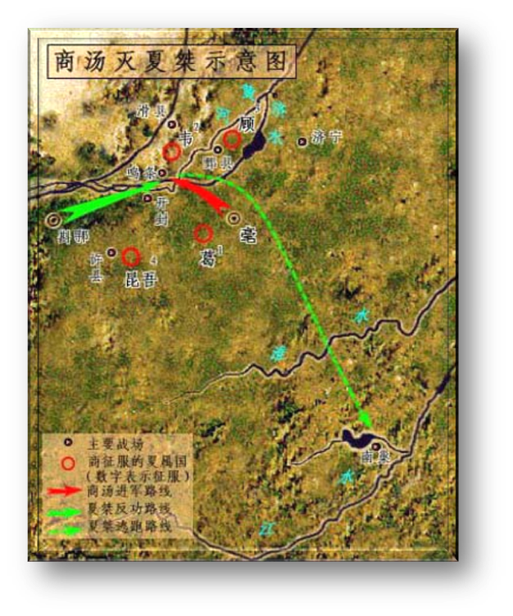
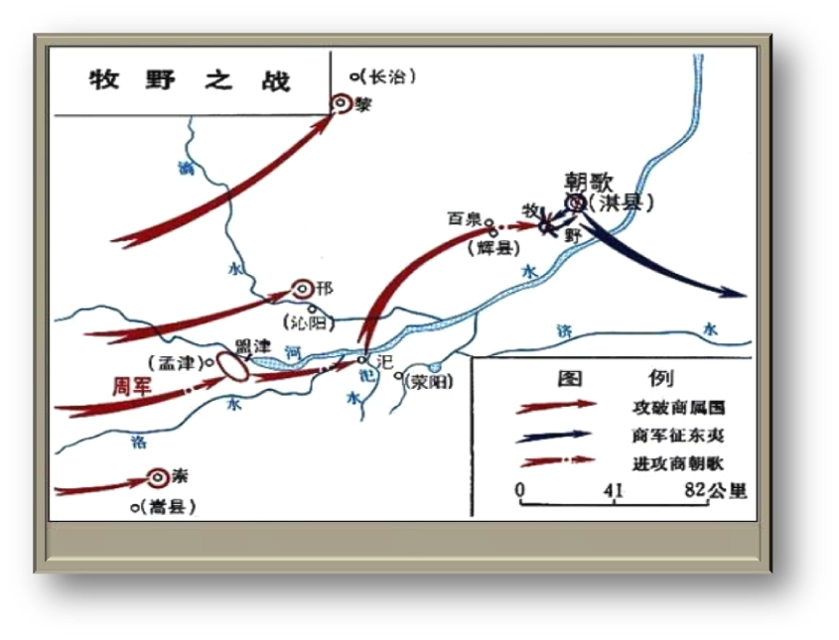
1、形成期(夏商西周)公元前21世纪至公元前8世纪
二、中国古代军事思想

Slide 44
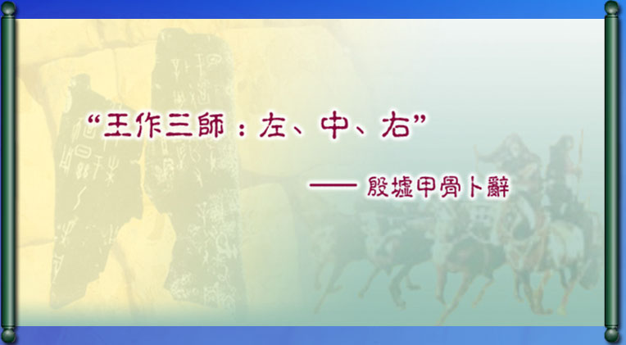
西周军事家周公旦所著《周礼》一书，在《地官﹒小司徒》一节中记载：“五人为伍，五伍为两，四两为卒，五卒为旅，五旅为师，五师为军。”这六级组织机构中，最小的单位是“伍”，由5人组成，往上逐级的编制人数为：每“两”25人，每“卒”100人，每“旅”500人，每“师”2500人，每“军”12500人。

Slide 45
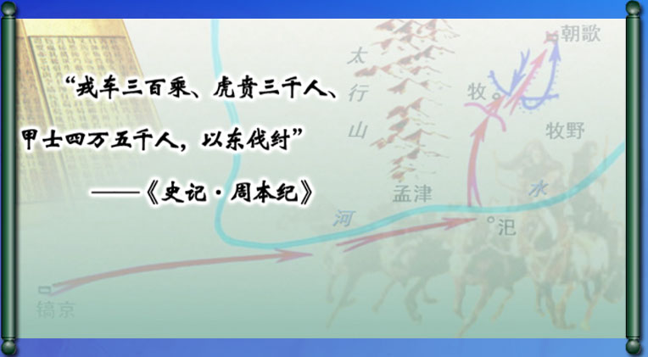
中国古代水平最高的特种兵是谁？
兵 强 马 壮
宋朝为什么打不过游牧民族？王安石为什么推行《马政》

Slide 46
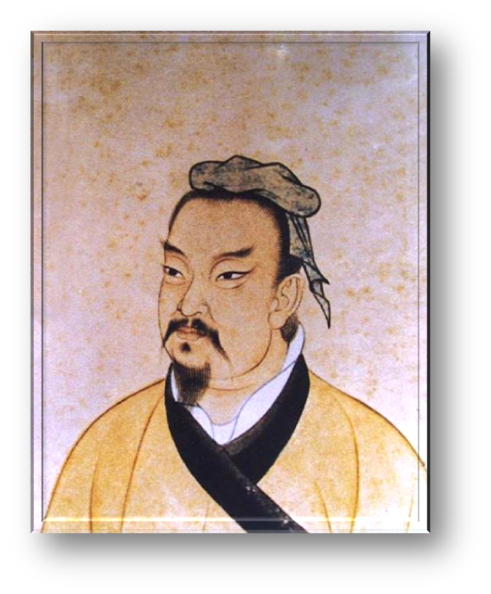
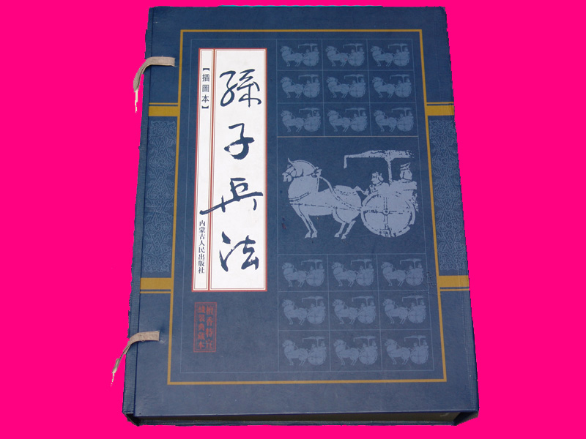
2、成熟期(春秋战国)公元前8世纪到公元前3世纪
孙 武
二、中国古代军事思想

Slide 47
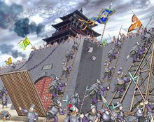

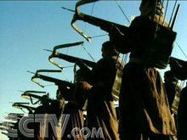
官僚政治打败贵族政治
世卿制 变 官僚制
军功爵制
商鞅变法时推出了军功爵制，这是世界上最早的军衔制，它分为从“公士”到“彻侯”的二十级，级别越高，地位和待遇就越高，有爵位的人有更多机会当官、为吏；一旦犯法，爵位还可以用来赎罪和减刑，就连不同爵位的伙食都不一样；即使你战死沙场，爵位以及与爵位挂钩的各种待遇，也可以由家人继承。
也正因此，斩首换爵的渴望深深渗入了每一个秦军士卒的血液，它也成为激励秦军士气最有效手段。有纵横家描述，战场上的秦人不穿铠甲，左手提着人头、右手夹着俘虏，疯狂追逐着丢盔弃甲的败军。
战斗胜利了，秦军士卒将斩获的敌军人头血淋淋地排列在空地上，军吏们捏着鼻子赶着苍蝇逐一进行鉴定，这道程序叫“暴（pu）首”或者“验首”：“以战故，暴首三，乃校三日，将军以不疑致士大夫劳爵。”评比结束后你换回了“公士”的爵位。

Slide 48
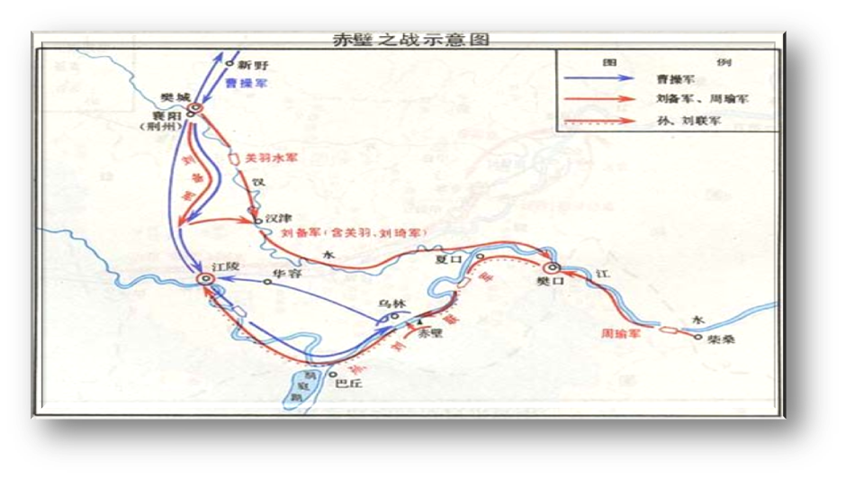
最开放的是哪个朝代？
3、丰富发展期（秦汉到隋唐）
赤壁之战示意图
二、中国古代军事思想

Slide 49
盛唐有融汇天下为我所用的气派：今日中国重回大唐长安
唐朝，是中国最开放的一个时代，根据统计，当时的长安居住人口超过了100万，是当时世界人口最密集的城市，而当时的外国人占据了5%的人口，意思是达到5万。
即使现在中国北京的人口中，外国人的比例也只有1%，那么这么多外国人来到中国是干什么呢？首先是因为科举，在很多外国人的眼中，是可以通过考试在大唐任职的，当时外国人对中国的向往，达到了一个惊人的地步，即使是现在的纽约也没有办法想抗衡，看来一个国家的强盛才会带来这样的盛况，要是你贫穷，那么谁都不会过来。

Slide 50
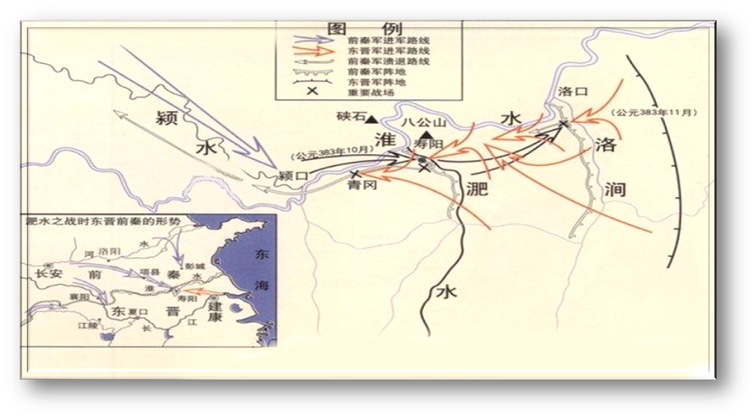
3、丰富发展期（秦汉到隋唐）
西汉陈汤：
明犯强汉者，
虽远必诛。
东汉班彪：
凡日月所照，
江河所至，
皆为汉土。
淝水之战示意图
二、中国古代军事思想

Slide 51
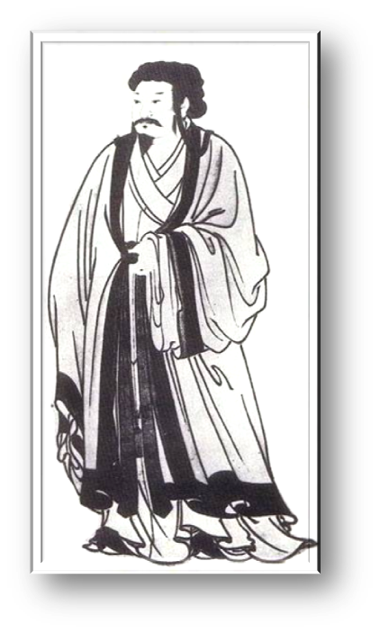
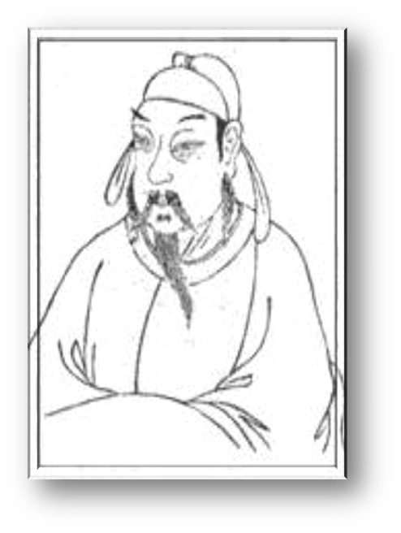
3、丰富发展期（秦汉到隋唐）
隆中对
对问李唐
《李卫公问对》
诸 葛 亮
李 靖
二、中国古代军事思想

Slide 52
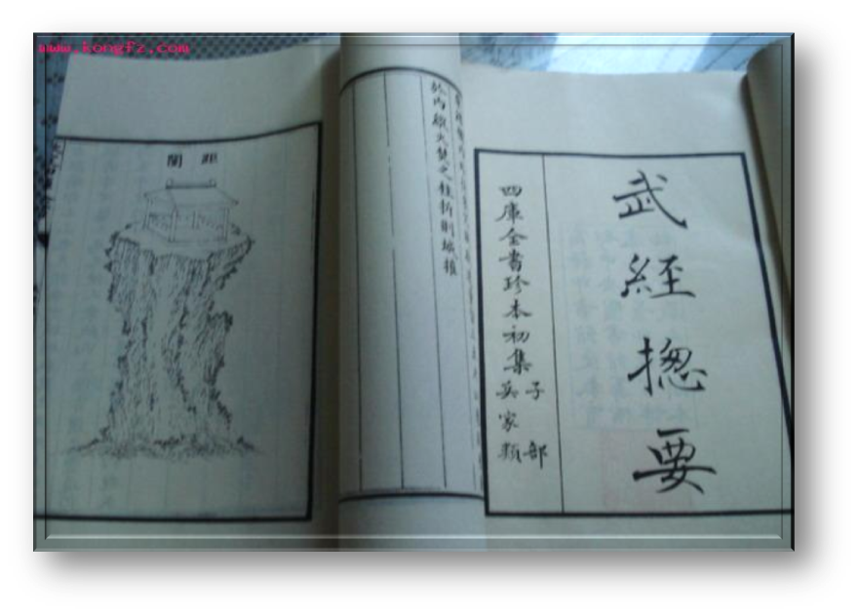
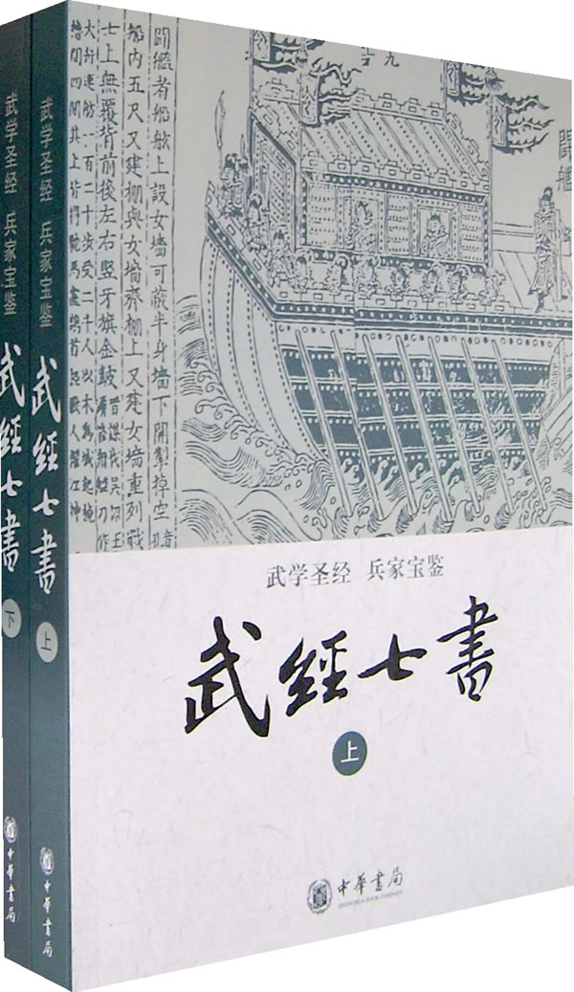
4、体系完备期(宋元明清)公元960年到1840年
北宋曾公亮与丁度承旨编撰《武经总要》，为中国古代第一部官方编纂的军事科学百科全书。
二、中国古代军事思想

Slide 53
（二）中国古代军事思想的主要特点
二、中国古代军事思想

Slide 54
1、重视军事与政治、经济的关系
姜太公《司马法》
商周秦汉的大司马可以理解为现代的国防部长；
司马法从字面上解释就是国防部颁发的作战条例。
是故杀人安人，杀之可也；攻其国爱其民，攻之可也；以战止战，虽战可也。
二、中国古代军事思想

Slide 55
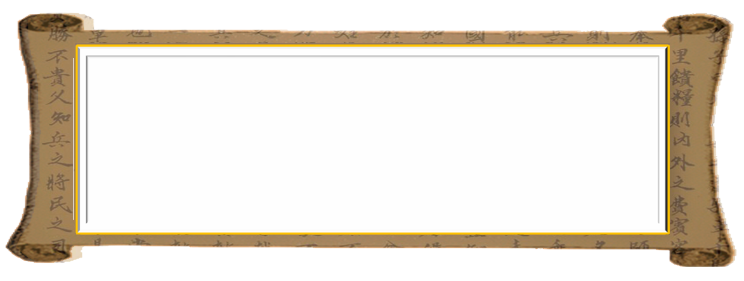
1、重视军事与政治、经济的关系
《孙子兵法·作战篇》
善用兵者，役不再籍，粮不三载，取用于国，因粮于敌，故军食可足也。
二、中国古代军事思想

Slide 56
2、重视发挥谋略的作用
《李卫公问对》
《孙子兵法·势篇》
战势不过奇正，奇正之变，不可胜穷也。
善用兵者，无不正，无不奇，使敌莫测。
二、中国古代军事思想

Slide 57
3、重视发挥主观指导作用
上善若水任方圆
《孙子兵法·虚实篇》
故兵无常势，水无常形，能因敌变化而取胜者，谓之神
二、中国古代军事思想

Slide 58
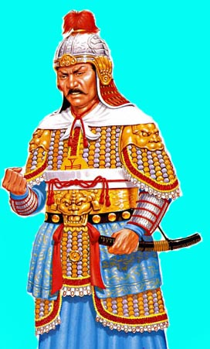

4、重视将帅的地位和作用
《武经总要·选将》“九验”
远使之以观其忠，近使之以观其恭，繁使之以观其能，卒然问焉以观其智，急与之以观其信，委之以货财以观其仁，告之以危以观其节，醉之以酒以观其态，杂之以处以观其色。
二、中国古代军事思想

Slide 59
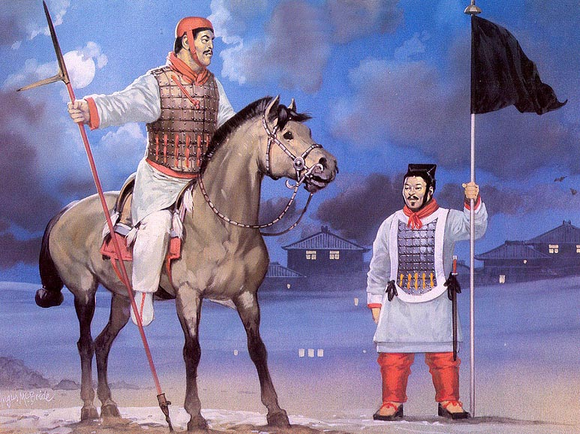
5、注重军队建设与发展
尉缭子:
《吴子》:
《重刑令》、
《伍制令》、
《勒卒令》、
《经卒令》、
《兵令》
《治兵》、
《论将》、
《励士》
二、中国古代军事思想

Slide 60
三、孙子兵法主要军事思想
三、孙子兵法主要军事思想

Slide 61
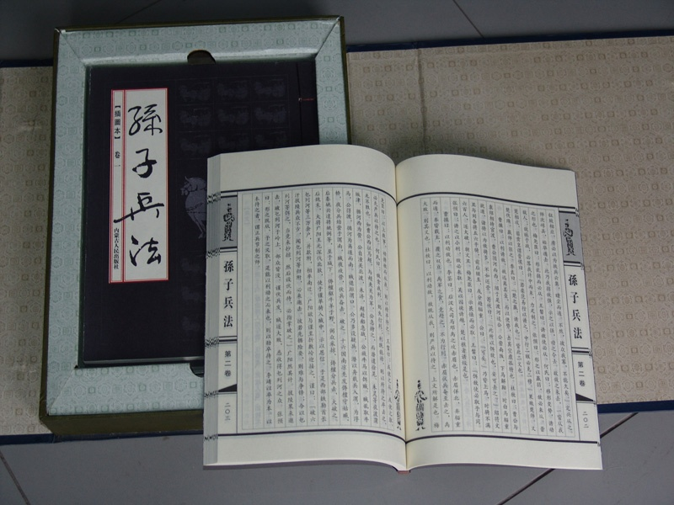
有话说：“半部《论语》治天下，半部《孙子兵法》打江山”。
无论今天和未来，不懂《孙子兵法》，很难成为真正的军事家、战略家、管理家、企业家、外交家、成功者。谋略有道、发展有道；成才有道、成功有道。
三、孙子兵法主要军事思想

Slide 62
（一）战争观上，主张重战、慎战、全争、备战
《孙子兵法·计篇》
重 战 思 想
兵者，国之大事，死生之地，存亡之道，不可不察也。
孙 武
三、孙子兵法主要军事思想

Slide 63
（一）战争观上，主张重战、慎战、全争、备战
《孙子兵法·火攻篇》
慎 战 思 想
亡国不可以复存，死者不可以复生，故明君慎之，良将警之。
“非利不动，非得不用，
非危不战”
孙 武
三、孙子兵法主要军事思想

Slide 64
（一）战争观上，主张重战、慎战、全争、备战
《孙子兵法·谋攻篇》
全 争 思 想
故百战百胜，非善之善者也；
不战而屈人之兵，善之善者也。
孙 武
三、孙子兵法主要军事思想

Slide 65
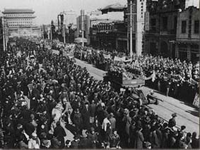
（一）战争观上，主张重战、慎战、全争、备战
和 平 解 放 北 平
三、孙子兵法主要军事思想

Slide 66
（一）战争观上，主张重战、慎战、全争、备战
《孙子兵法·九变篇》
备 战 思 想
用兵之法，无恃其不来，恃吾有以待也；无恃其不攻，恃吾有所不可攻也。
孙 武
三、孙子兵法主要军事思想

Slide 67
（二）战争指导上，强调“知彼知己，百战不殆”
《孙子兵法·谋攻篇》
彭德怀一生最
难对付的两个敌人？
知彼知己，百战不殆；不知彼而知己，一胜一负；不知彼不知己，每战必殆。
三、孙子兵法主要军事思想

Slide 68
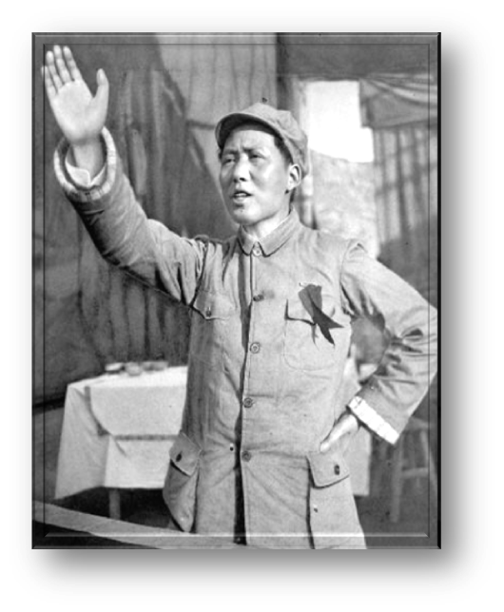
战争不是神物，乃是世间的一种必然运动，因此，孙子的规律“ 知彼知己，百战不殆” 乃是科学的真理。
三、孙子兵法主要军事思想

Slide 69
（三）战略战术上，重视谋略制胜
《孙子兵法》军事思想的核心是谋略制胜。它认为军事斗争不仅仅是军事力量的竞赛，而且是敌我双方政治、经济、军事和外交等综合斗争，也是双方军事指导艺术的较量，即斗智。
三、孙子兵法主要军事思想

Slide 70
1、
“先胜而后求战”，“庙算”制胜
《孙子兵法·计篇》
多算胜，少算不胜，而况于无算乎？
吾以此观之，胜负见矣。
三、孙子兵法主要军事思想

Slide 71
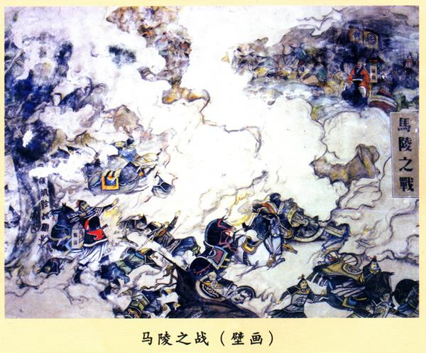
2 、
“兵以诈立”，诡道制胜
《孙子兵法·计篇》
三、孙子兵法主要军事思想

Slide 72
3、
“致人而不致于人”，掌握战争主动权
《孙子兵法·势篇》
故善动敌者，形之，敌必从之，予之，敌必取之。以利动之，以本待之。
三、孙子兵法主要军事思想

Slide 73
4、
“我专敌分”，集中兵力
《孙子兵法·虚实篇》
形人而我无形，则我专而敌分。我专为一，敌分为十，是以十共其一也 。
三、孙子兵法主要军事思想

Slide 74
5、
兵贵神速，速战速决
《孙子兵法·作战篇》
兵贵胜，
不贵久。
其用战也，贵胜，久则钝兵挫锐，攻城则力屈，久暴师则国用不足。夫钝兵挫锐，屈力殚货，则诸侯乘其弊而起，虽有智者，不能善其后矣。故兵闻拙速，未睹巧之久也。夫兵久而国利者，未之有也。
三、孙子兵法主要军事思想

Slide 75
6、
“攻其无备”，出奇制胜
《孙子兵法·势篇》
滚 铁 环
凡战者，以正合，以奇胜。故善出奇者，无穷如天地，不竭如江河。战势不过奇正，奇正之变不可胜穷也。奇正相生，如环之无端，孰能穷之哉？
三、孙子兵法主要军事思想

Slide 76
7、
“因敌变化”，“避实击虚”
《孙子兵法·虚实篇》
夫兵形象水。水之行，避高而趋下，兵之胜，避实而击虚。
三、孙子兵法主要军事思想

Slide 77
（四）军队建设上，选将治军并重
孙子在军队建设问题上，既重视将领的选拔，也重视部队的建设；提出了选拔将帅的标准，突出了编制体制的重要性，强调了恩威并济的治军原则。
三、孙子兵法主要军事思想

Slide 78
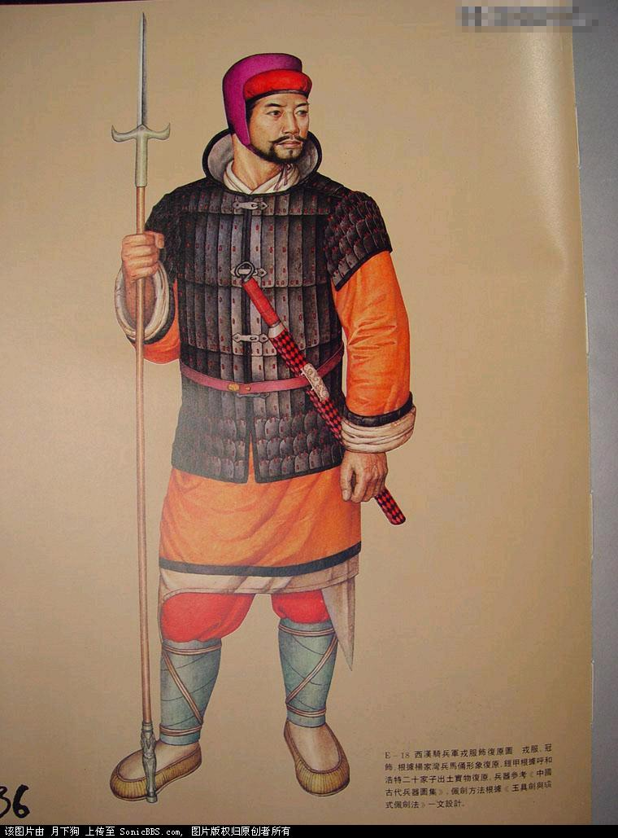
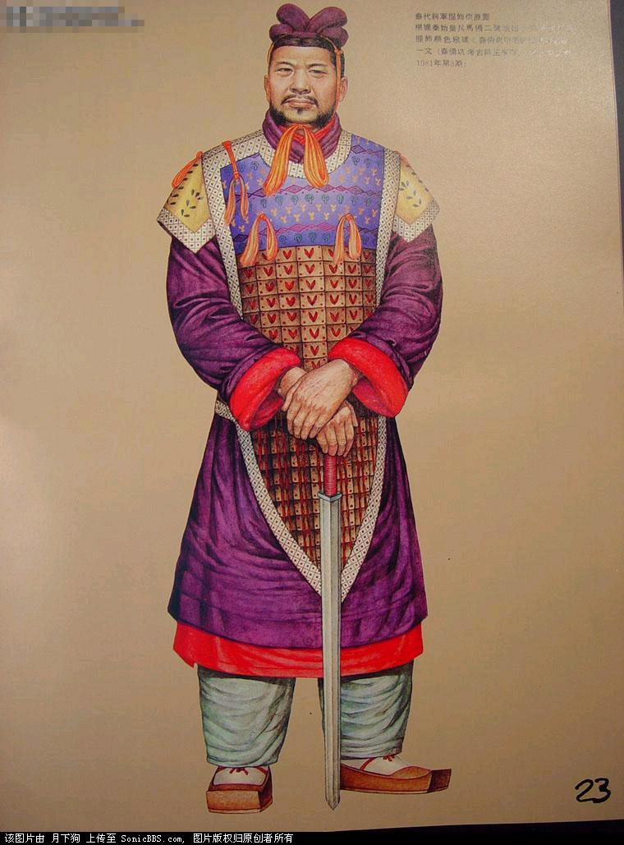
《孙子兵法·计篇》
智
信
严
将
仁
勇
三、孙子兵法主要军事思想

Slide 79
《孙子兵法》作为一部伟大的军事著作，它的科学价值和历史功绩是不可磨灭的。但是，由于它诞生在2500多年前的古代，难免存在时代和阶级的局限。
它过分夸大将帅的作用，甚至提倡愚兵政策，把士卒看成群羊，要“驱而往，驱而来，莫知所之”，这些是唯心史观的表现。
三、孙子兵法主要军事思想

Slide 80
小 结
本章介绍了古今中外军事思想的发展历程和主要内容。军事思想是长期军事斗争的理论总结，对军事实践活动起着重要的指导作用。军事思想经历了漫长的发展过程，中国传统军事思想和西方近现代军事思想中的精华，仍具有重要的借鉴意义。只有了解以上军事思想，才能为学习和掌握中国化时代化的马克思主义军事理论奠定坚实的基础。

Slide 81
思考题
１、中国古代军事思想的形成与发展经历
了哪几个阶段？
２、为什么说《孙子兵法》是中国古代军
事思想成熟的标志？
３、《孙子兵法》的主要影响有哪些？
４、简述《孙子兵法》的科学价值。

